Slide 1
স্বাগতম

Slide 2
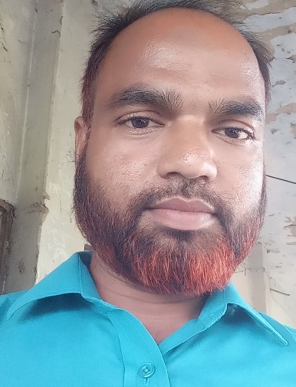
পরিচিতি
মোঃ শরিফুল ইসলাম
সহকারী শিক্ষক(ICT)
চৌবাড়ীয়া তোয়াজ উদ্দিন দাখিল মাদরাসা
আটঘরিয়া, পাবনা।
sharifulislammaster2980@gmail.com
পাঠ
বিষয়ঃ-তথ্য ও যোগাযোগ প্রযুক্তি
শ্রেণিঃ অষ্টম
অধ্যায়ঃ প্রথম
পাঠঃ- (০২) কর্মসৃজন ও কর্মপ্রাপ্তিতে তথ্য ও যোগাযোগ প্রযুক্তি
সময়ঃ- ৫০ মিনিট
তারিখঃ- ১6 মার্চ,২০১৯ইং

Slide 3
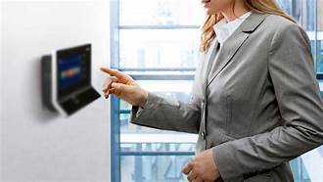
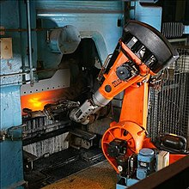
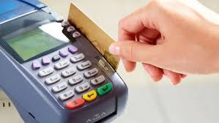
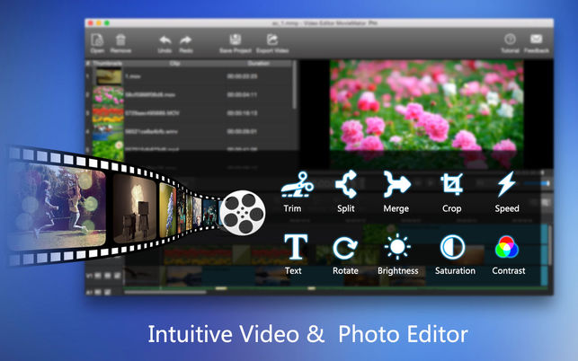
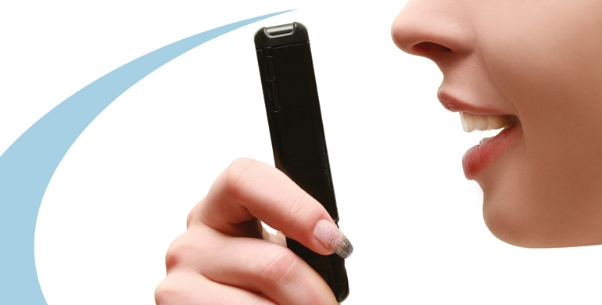
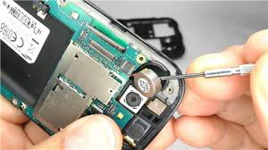
নিচের ছবি গুলোতে আমরা কী দেখতে পাচ্ছি ?

Slide 4
কর্মসৃজন ও কর্মপ্রাপ্তিতে তথ্য ও যোগাযোগ প্রযুক্তি

Slide 5
শিখনফল
১। তথ্য ও যোগাযোগ প্রযুক্তিতে কর্মসংস্থানের সুযোগ ব্যাখ্যা করতে পারবে,
২। আইসিটি ব্যবহার করে অনেক কাজ ঘরে বসেই করা যায়,তার একটি তালিকা তৈরি করতে পারবে,
৩। আইসিটির ফলে অনেক সনাতনী কাজ প্রতিনিয়ত বদলে যাচ্ছে,তা ব্যাখ্যা করতে পারবে।

Slide 6
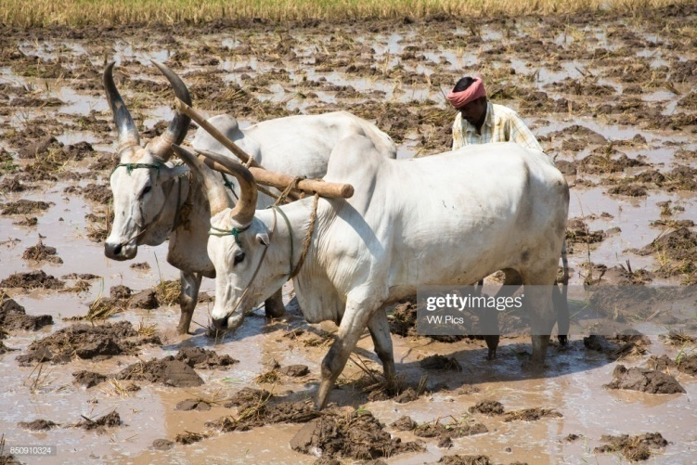
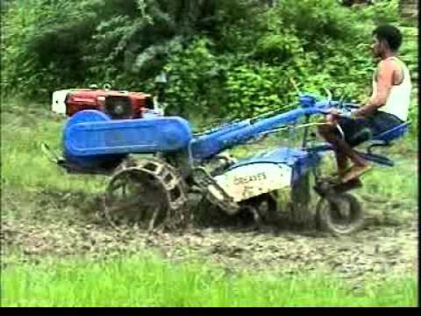
* সনাতন পদ্ধতি
প্রযুক্তিগত পদ্ধতি
মানুষের পরিবর্তে রোবট

Slide 7
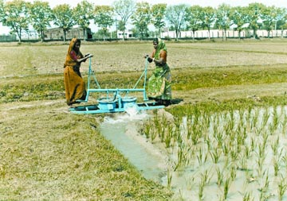
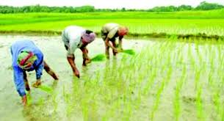
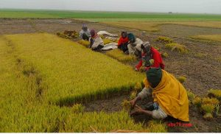
সনাতন পদ্ধতি

Slide 8
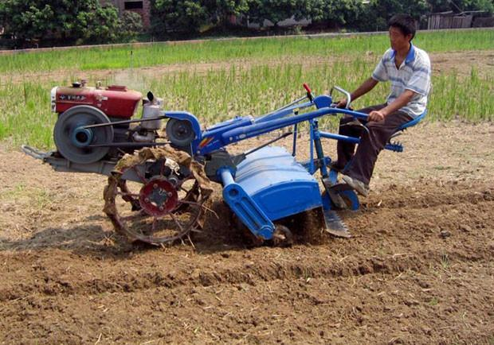
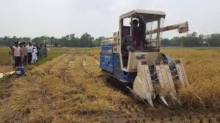
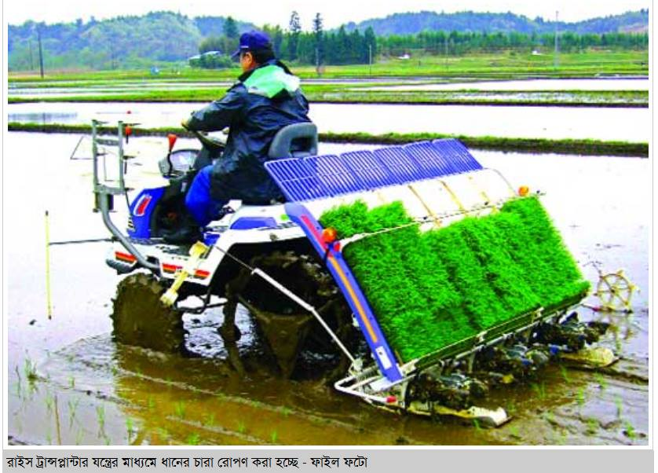
প্রযুক্তিগত কাজ

Slide 9
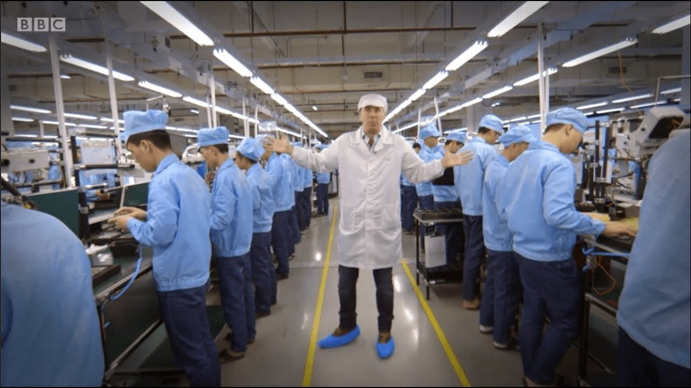
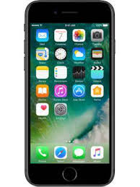
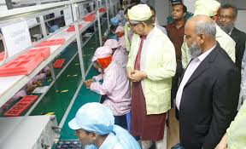
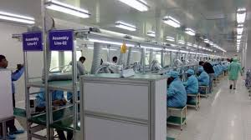

Slide 10
দলীয় কাজ
সময়: ০৭ মিনিট
১ম দলঃ বাংলাদশে মোবাইল ফোনের বিস্তারে কী কী কাজের সৃষ্টি হয়েছে,তার একটি তালিকা তৈরি কর?
২য় দলঃ প্রযুক্তি বিকাশের ফলে সমাজ পরিবর্তনের কয়েকটি ধাপ,লিখ।

Slide 11
মূল্যায়ন
১। কারখানায় বিপজ্জনক কাজগুলো মানুষের পরিবর্তে কার দ্বারা সম্পন্ন করা হয়?
২। সনাতনী পদ্ধতির চাষাবাদ বলতে কি বুঝ?
৩। ফেসবুক কি ধরনের ওয়েবসাইট?

Slide 12
বাড়ীর কাজ
প্রযুক্তিতে জনগনের সংযুক্তি বাড়লে নতুন নতুন কাজের খাত সৃষ্টি হয়,তার মধ্যে পাঁচটি কাজের খাত লিখে আনবে।

Slide 13
ধন্যবাদ

